Slide 1
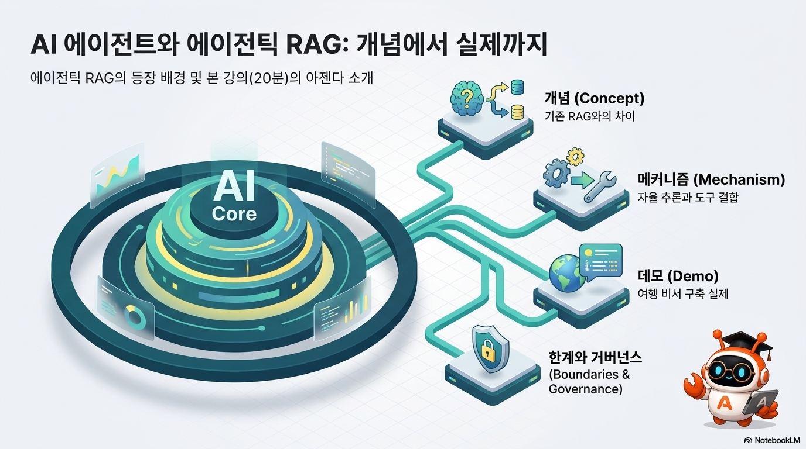
Notes:
안녕하세요 여러분 AI에이전트랩 강의를 시청해 주셔셔 진심으로 환영합니다 저는 오늘 여러분과 함께 인공지능 기술의 가장 뜨거운 화두이자 기술적 패러다임의 거대한 전환점인 에이전틱 알에이지에 대해 깊이 있게 살펴보려 합니다 우리는 그동안 검색 증강 생성 즉 알에이지 기술이 기업의 정보를 찾는 방식을 어떻게 혁신적으로 바꾸었는지 지켜봐 왔습니다 하지만 우리 연구소에서 확인한 결과 기존의 방식만으로는 복잡한 비즈니스 문제를 완벽히 해결하기에 부족함이 있었습니다 그래서 오늘 우리가 다룰 내용은 단순히 정보를 찾아서 읽어주는 수준을 넘어서는 것입니다 바로 인공지능이 스스로 생각하고 도구를 선택하며 행동하는 에이전트로서의 진화에 대한 이야기입니다 앞으로 약 이십 분 동안 우리는 기존 방식의 한계를 어떻게 극복하고 있는지 그리고 실제 비즈니스 환경에서 이 기술이 어떻게 구현되는지 그 구체적인 여정을 함께 떠나보려 합니다 단순한 답변 기계를 넘어 자율적 추론 능력을 갖춘 인공지능 에이전트의 세계로 여러분을 초대합니다 오늘 이 시간을 통해 여러분은 에이전틱 알에이지의 근본적인 개념부터 실무적인 적용 방법까지 마스터 건축가의 시각에서 명확한 인사이트를 얻으실 수 있을 것입니다

Slide 2
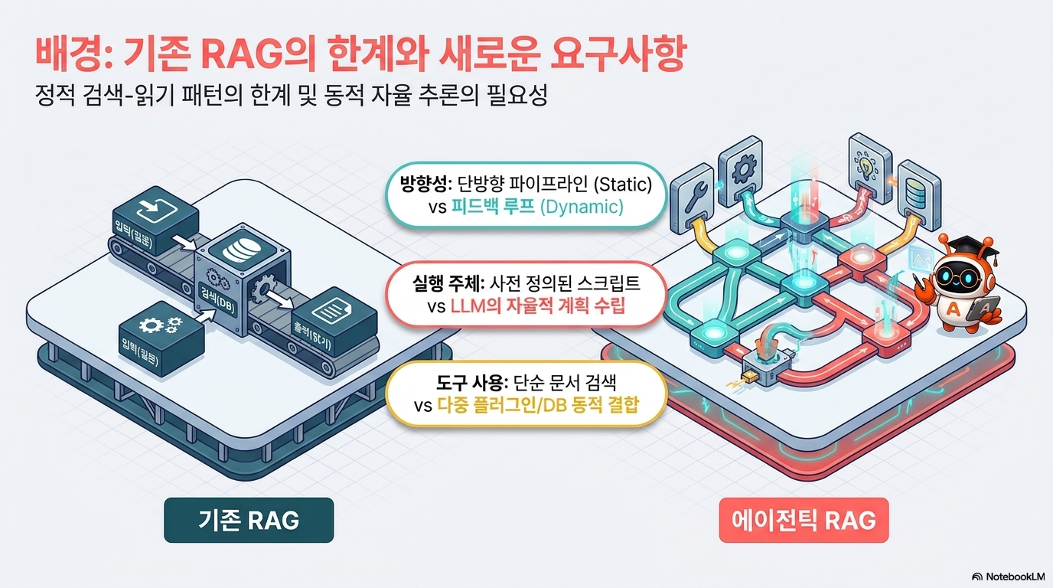
Notes:
먼저 우리가 왜 새로운 방식에 주목해야 하는지 그 배경부터 전문적인 시각으로 짚어보겠습니다 기존의 알에이지 시스템은 분명 혁신적이었지만 대규모 엔터프라이즈 환경에서는 기술적인 갈증이 여전히 존재했습니다 가장 핵심적인 문제는 바로 시스템이 정적이라는 점입니다 기존 방식은 사용자의 질문이 들어오면 미리 정의된 데이터 소스에서 정보를 찾고 인간이 정해놓은 고정된 프롬프트 시퀀스에 따라 답변을 생성합니다 하지만 현실의 비즈니스 요구는 그렇게 단순한 일직선 구조가 아닙니다 예를 들어 실시간으로 변하는 기온 정보를 반영해야 하거나 여러 시스템을 넘나드는 복합적인 업무 처리가 필요한 상황에서 이러한 고정된 시나리오는 한계에 부딪힐 수밖에 없습니다 사용자의 질문이 모호하거나 복잡할 때 기존 시스템은 적절한 답변을 내놓지 못하고 엉뚱한 소리를 하거나 멈춰버리곤 합니다 결국 우리는 정해진 길만 따라가는 수동적인 시스템이 아니라 상황에 맞춰 유연하게 대응하고 스스로 다음 단계를 결정할 수 있는 자율적 추론 능력을 강력하게 요구하게 된 것입니다

Slide 3
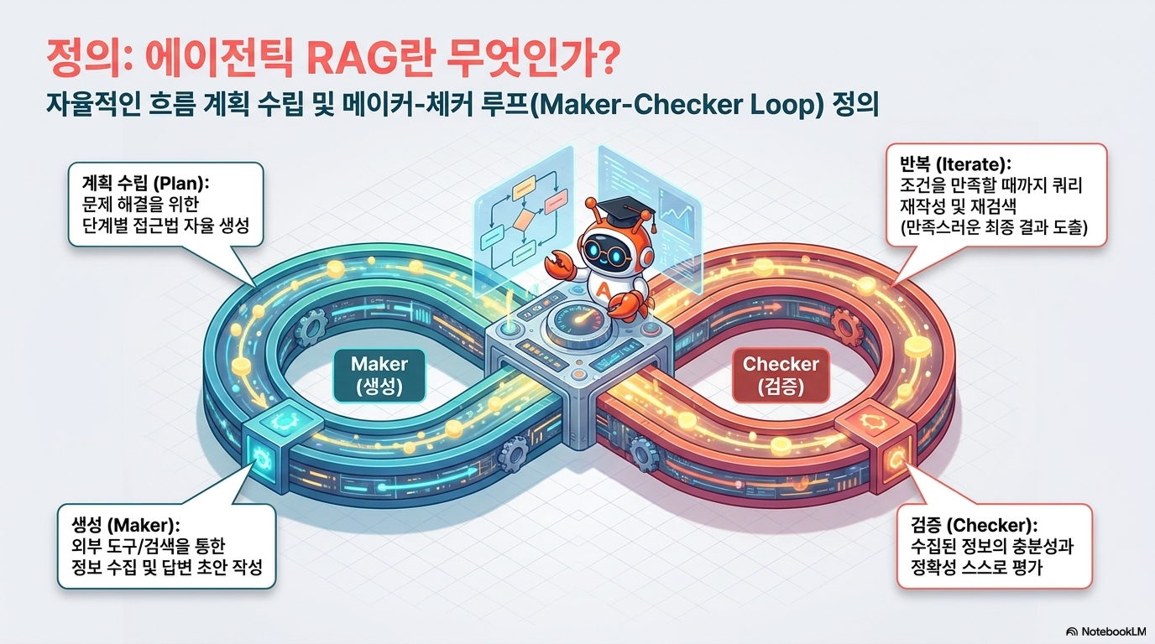
Notes:
그렇다면 에이전틱 알에이지란 정확히 무엇일까요 사실 저는 이 기술의 본질을 생각할 때 어댑티브 알에이지 즉 적응형 알에이지라고 부르고 싶었습니다만 업계에서는 에이전틱 알에이지라는 용어로 정착되었습니다 이 개념을 이해하기 위해 가장 중요한 키워드는 바로 메이커 체커 루프입니다 에이전틱 알에이지는 거대 언어 모델이 단순히 정보를 한 번 읽고 끝내는 스테틱한 방식이 아닙니다 대신 스스로 계획을 수립하는 메이커의 역할과 그 결과를 검토하는 체커의 과정을 끊임없이 반복합니다 이 과정에서 엘엘엠 호출과 도구 사용이 유기적으로 맞물리며 반복적인 루프를 형성하게 됩니다 기존의 알에이지가 인간이 미리 설계한 좁은 경로를 따라가는 방식이었다면 에이전틱 방식은 인공지능이 직접 추론 과정의 주도권을 쥐게 됩니다 스스로 무엇이 부족한지 판단하고 어떤 도구를 추가로 사용할지 결정하며 만족스러운 결과가 나올 때까지 이 과정을 지속합니다 즉 질문에 대한 답을 찾기 위해 스스로 생각하고 행동하며 자신의 추론 프로세스를 소유하는 것 그것이 에이전틱 알에이지의 진정한 정의입니다

Slide 4
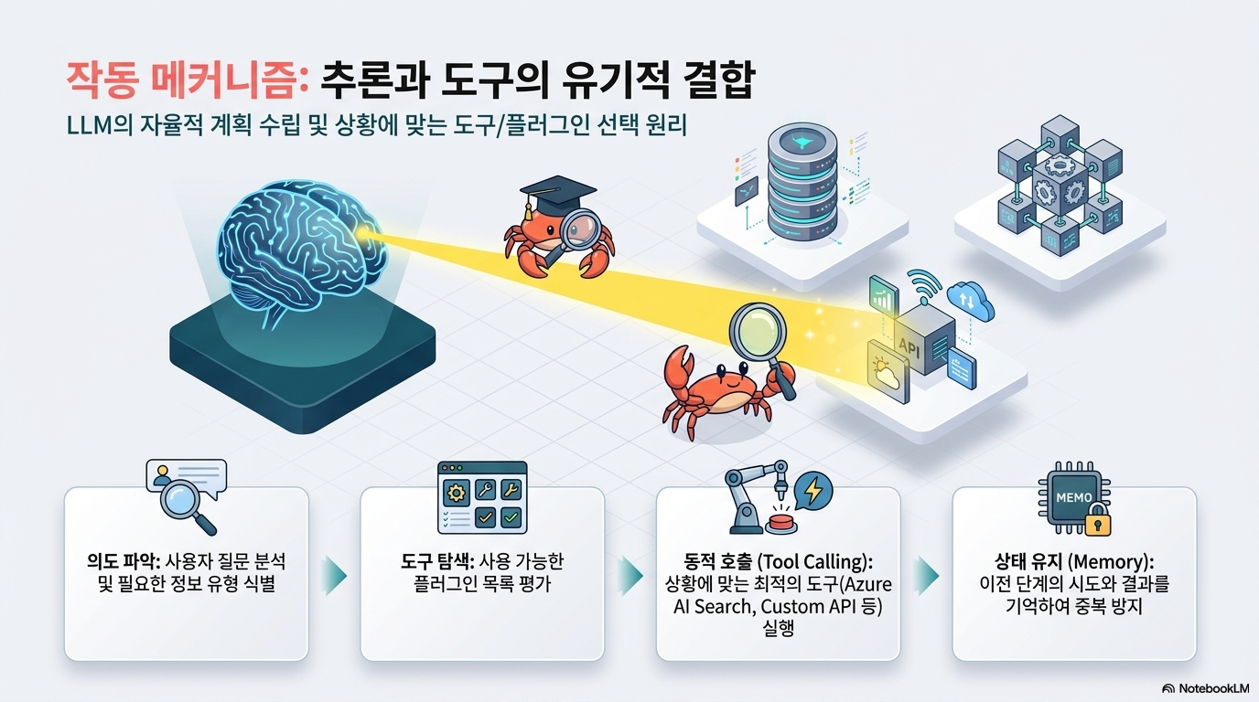
Notes:
이제 에이전틱 알에이지가 내부적으로 어떻게 움직이는지 그 원리를 아주 세밀하게 들여다보겠습니다 이 시스템은 단순히 스크립트를 실행하는 로봇이 아니라 자율 지능을 기반으로 작동하는 고도의 메커니즘을 가지고 있습니다 구체적인 워크플로우를 살펴보면 먼저 사용자의 목표가 전달되는 이니셜 콜 단계에서 시작합니다 인공지능은 먼저 자신이 가진 정보가 충분한지 스스로 평가합니다 만약 정보가 부족하거나 모호하다면 필요한 외부 에이피아이나 데이터베이스를 도구로서 선택하여 연결하는 툴 인보케이션 단계를 거칩니다 여기서 아주어 에이아이 서치의 하이브리드 검색을 수행하거나 아주어 에스큐엘 데이터베이스를 호출하게 됩니다 이후 가져온 정보를 검토하는 어세스먼트 단계를 거쳐 정보가 충분하지 않다면 다시 쿼리를 수정하여 리핏 루프를 반복합니다 특히 이 시스템은 상태와 메모리를 유지하기 때문에 이전 시도가 왜 실패했는지 기억하고 다른 경로를 선택하며 무한 루프에 빠지는 것을 방지합니다 이처럼 정보의 품질을 스스로 검증하고 보완하며 최종 답변에 도달하는 유기적인 흐름이야말로 에이전틱 시스템이 가진 진정한 지능의 핵심입니다

Slide 5
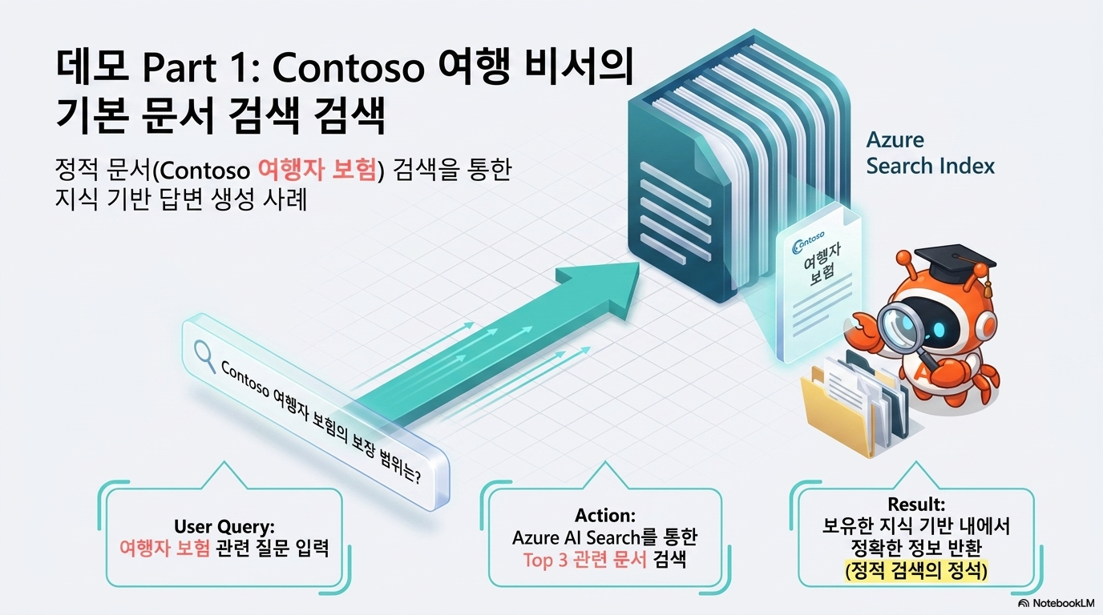
Notes:
이제 실제 사례를 통해 이 기술이 어떻게 구현되는지 살펴보겠습니다 마이크로소프트 시맨틱 커널과 아주어 에이아이 서치를 활용한 콘토소 여행 비서 서비스를 예로 들어보겠습니다 사용자가 콘토소 여행자 보험의 보장 범위에 대해 질문을 던졌다고 가정해 봅시다 이때 인공지능 에이전트는 아주어 에이아이 서치 인덱스에 저장된 수많은 내부 문서 중에서 가장 관련성이 높은 상위 세 개의 문서를 찾아냅니다 단순히 키워드만 일치하는 것이 아니라 하이브리드 검색 기술을 통해 질문의 의도를 깊이 있게 파악하고 보험 약관이나 보장 혜택이 담긴 핵심 자료를 정교하게 선별하는 것입니다 이렇게 찾아낸 정확한 지식 기반을 바탕으로 인공지능은 사용자에게 안전하고 신뢰할 수 있는 답변을 생성해 전달합니다 이것은 에이전틱 알에이지의 가장 기초적인 단계이지만 아주어 에스큐엘이나 다양한 데이터 소스와 결합될 때 그 강력함은 배가됩니다 정확한 문서 검색과 지식 답변의 과정은 모든 지능형 에이전트 서비스의 튼튼한 뿌리가 됩니다

Slide 6
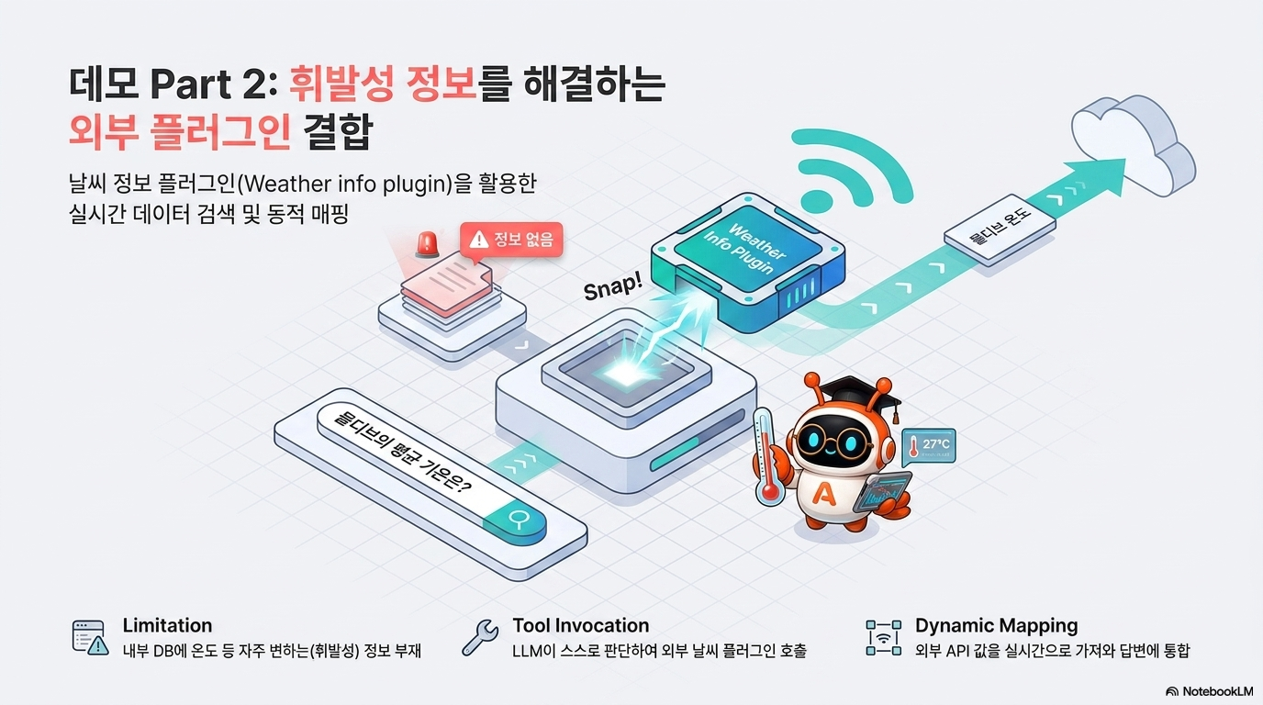
Notes:
하지만 세상의 모든 정보가 고정된 문서에만 담겨 있지는 않습니다 여기서 에이전틱 알에이지의 진가가 다시 한번 드러납니다 예를 들어 사용자가 몰디브의 현재 기온을 묻는다고 해봅시다 아주어 서치에 저장된 정적인 문서들에는 실시간 날씨 정보가 포함되어 있지 않을 확률이 매우 높습니다 이때 에이전틱 시스템은 당황하거나 모른다고 답하는 대신 스스로 판단을 내립니다 내부 데이터에 정보가 없다는 사실을 명확히 인지하고 미리 준비된 웨더 인포 플러그인을 호출하는 펑션 콜을 실행합니다 인공지능은 몰디브라는 위치 정보를 정확히 파악해 실시간 날씨 에이피아이에서 최신 데이터를 가져와 답변에 결합합니다 고정된 데이터베이스의 한계를 넘어 실시간으로 변하는 휘발성 정보까지 동적으로 처리할 수 있게 되는 것입니다 이처럼 필요한 순간에 적절한 도구를 스스로 판단하여 꺼내 쓰는 능력이 바로 정적인 알에이지와 에이전틱 시스템을 가르는 결정적인 차이점입니다

Slide 7
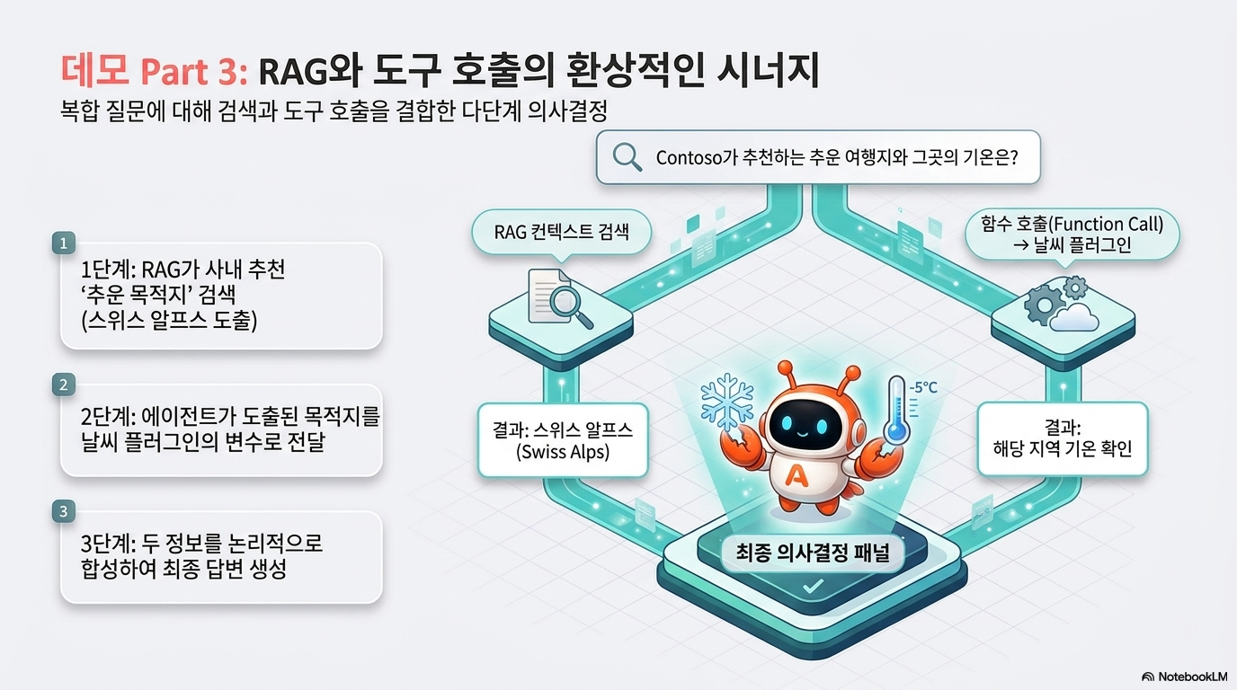
Notes:
더 나아가 검색과 도구 호출이 결합된 다단계 의사결정의 마법 같은 사례를 보겠습니다 만약 사용자가 콘토소에서 추천하는 여행지 중에서 지금 가기 좋은 추운 곳은 어디이고 그곳의 기온은 얼마인지 물었다고 가정해 봅시다 이 복합적인 질문을 해결하기 위해 인공지능은 먼저 알에이지를 통해 콘토소의 인기 여행지 리스트를 검색합니다 여기서 몰디브나 아프리카 사파리와 함께 스위스 알프스라는 정보를 찾아냅니다 그 다음 단계로 인공지능은 스위스 알프스가 추운 여행지라는 사실을 추론하고 다시 한번 날씨 플러그인을 통해 현재 그곳의 실시간 기온을 조회합니다 검색을 통해 후보지를 찾고 도구 호출을 통해 실시간 세부 정보를 확인하는 두 가지 복잡한 과정이 시스템 내부에서 완벽하게 시너지를 내는 것입니다 결국 인공지능은 스위스 알프스가 최적의 목적지라는 결론을 도출하며 구체적인 기온 정보까지 포함된 풍부한 답변을 완성합니다 마치 숙련된 전문가가 여러 자료를 종합해 제안하는 것과 같은 고도의 의사결정이 인간의 개입 없이 자동으로 이루어지는 셈입니다

Slide 8
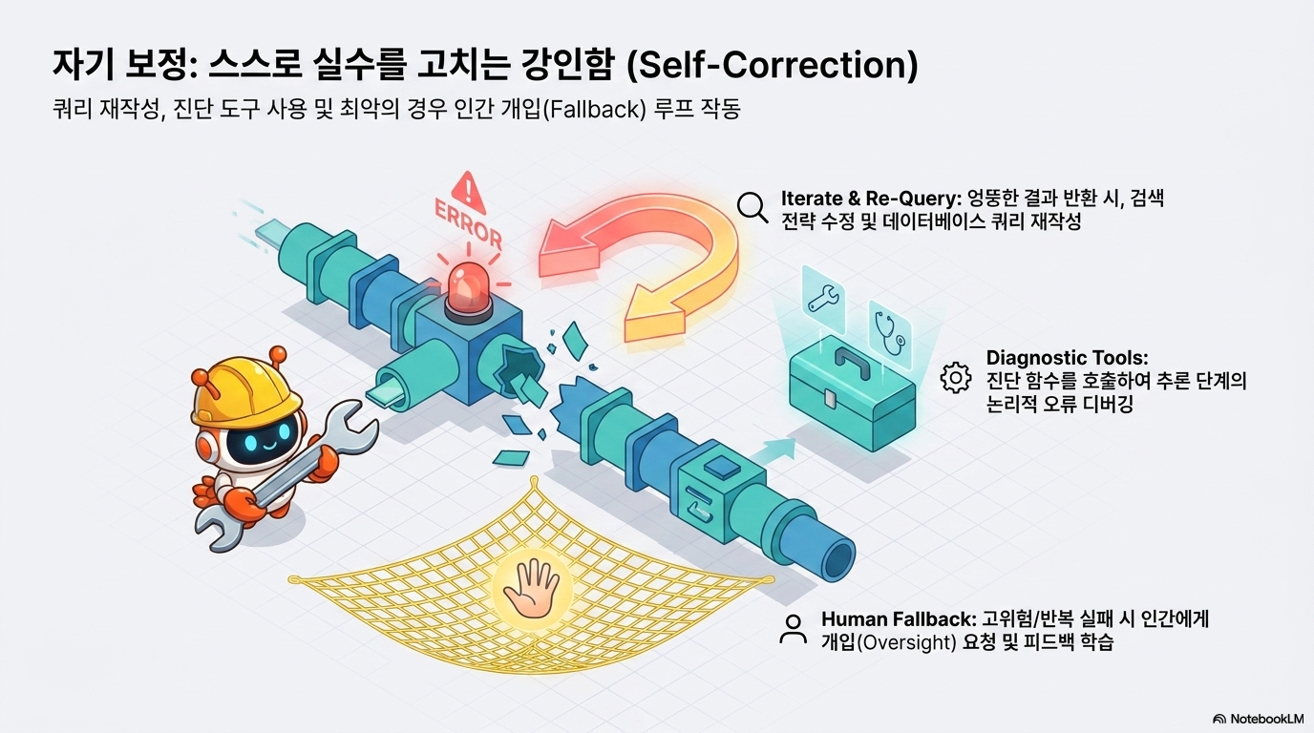
Notes:
에이전틱 알에이지의 또 다른 놀라운 강점은 바로 회복 탄력성과 자기 보정 메커니즘입니다 인공지능도 때로는 검색 결과가 부실하거나 데이터베이스 쿼리를 잘못 작성하는 실수를 할 수 있습니다 하지만 에이전틱 시스템은 이러한 실패를 스스로 인지하고 수정하는 능력을 갖추고 있습니다 만약 첫 번째 검색에서 유의미한 정보를 얻지 못했다면 시스템은 스스로 질문의 키워드를 재작성하거나 검색 전략을 변경하여 다시 시도합니다 이 과정에서 아주어 에이아이 트레이싱과 같은 도구를 통해 자신의 추론 단계를 세밀하게 모니터링하고 어디서 문제가 생겼는지 디버깅합니다 또한 시스템이 스스로 해결하기 어려운 복잡한 한계 상황이나 불확실성이 높은 지점에 도달했을 때는 무리하게 답을 지어내는 환각 현상을 일으키는 대신 인간에게 피드백을 요청하는 안전장치 루프를 가동합니다 이러한 자기 보정 능력과 휴먼 인 더 루프 체계는 인공지능 서비스의 신뢰도를 엔터프라이즈 급으로 높여주는 아주 결정적인 요소가 됩니다

Slide 9
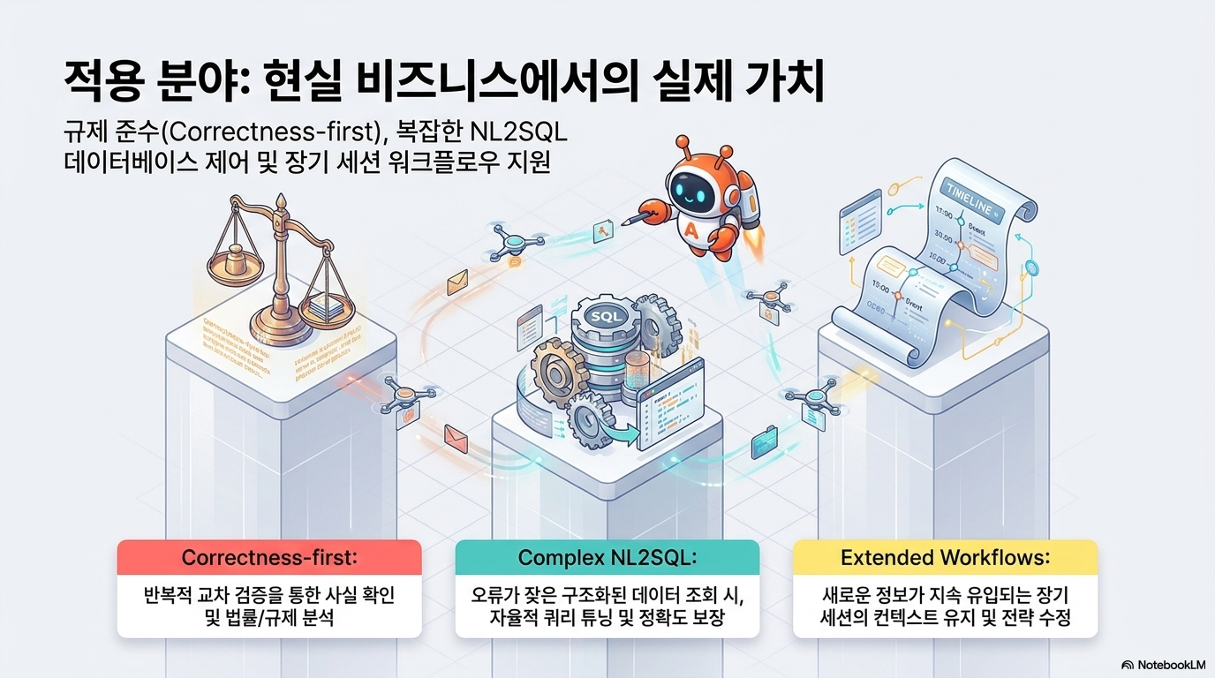
Notes:
이러한 기술적 진보는 실제 산업 현장에서 이미 거대한 혁신을 일으키고 있습니다 특히 고도의 정확성이 요구되는 법률이나 규제 준수 분석 분야에서 에이전틱 알에이지는 압도적인 성능을 발휘합니다 빙 웹 그라운딩을 통해 최신 법령을 확인하고 방대한 규제 문서를 반복적으로 대조하며 단 하나의 사실 관계도 놓치지 않는 철저함을 보여줍니다 또한 복합적인 데이터베이스 제어가 필요한 엔엘투에스큐엘 환경에서도 뛰어난 가치를 증명합니다 사용자의 자연어 질문을 아주어 에스큐엘이나 마이크로소프트 패브릭 원레이크를 위한 쿼리로 변환하다가 오류가 발생하면 스스로 쿼리를 수정하며 정확한 데이터를 추출해냅니다 이 외에도 아주어 오픈에이아이 서비스를 기반으로 장기적인 세션 동안 사용자와 상호작용하며 복잡한 비즈니스 워크플로우를 지원하는 등 기존의 단순한 챗봇이 결코 해결할 수 없었던 고차원적인 업무 영역으로 그 가치를 계속해서 확장해 나가고 있습니다

Slide 10
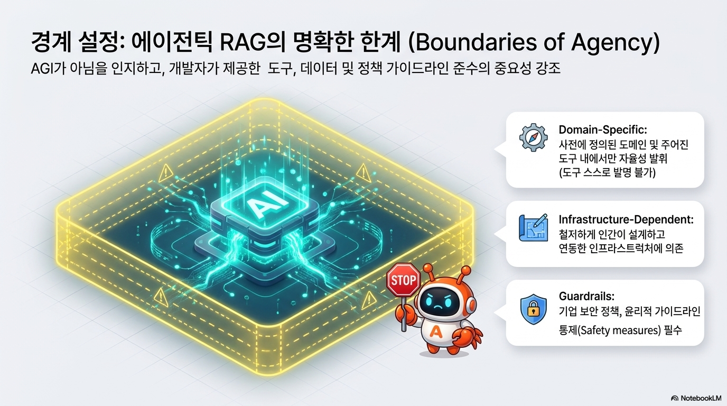
Notes:
하지만 기술의 권위자로서 우리가 반드시 기억해야 할 경계선이 있습니다 에이전틱 알에이지의 자율성이 아무리 뛰어나다고 해도 그것이 모든 문제를 해결하는 범용 인공지능 즉 에이지아이는 아니라는 사실입니다 이 시스템의 자율성은 철저하게 개발자가 제공한 도구와 데이터 그리고 인프라와 정책 가이드라인 안에서만 작동합니다 인공지능이 스스로 존재하지 않는 새로운 도구를 창조하거나 정해진 보안 경계를 넘어설 수는 없습니다 따라서 우리는 인공지능에게 과도한 기대를 하기보다는 설계된 범위 내에서 최선의 결과를 낼 수 있도록 도구의 인터페이스를 정교하게 정의해주어야 합니다 인공지능의 자유는 언제나 인간이 설정한 안전 규정과 비즈니스 윤리라는 테두리 안에서 존재해야 한다는 점을 명확히 인지해야 합니다 이러한 한계를 명확히 이해하고 시스템을 설계할 때 비로소 우리는 통제 가능하고 안전한 지능형 에이전트를 구축할 수 있는 것입니다

Slide 11
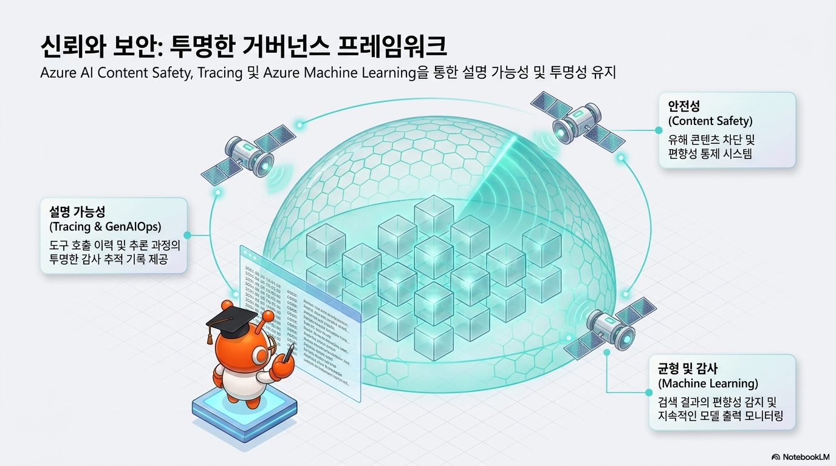
Notes:
기업용 인공지능을 도입할 때 가장 중요한 최우선 가치는 결국 신뢰와 보안입니다 에이전틱 시스템이 스스로 판단을 내린다면 그 과정이 투명하게 공개되고 설명 가능해야 합니다 우리는 아주어 에이아이 콘텐츠 세이프티와 트레이싱 도구를 활용해 인공지능이 어떤 추론 단계를 거쳤는지 어떤 에이피아이를 왜 호출했는지 투명하게 기록하고 오디팅할 수 있어야 합니다 이러한 체계는 젠에이아이옵스의 핵심이며 인공지능의 편향성을 제어하고 비즈니스 보안 기준을 충족하는 데 필수적입니다 또한 아주어 머신러닝을 활용해 결과물의 품질을 지속적으로 평가하고 가드레일을 강화해야 합니다 설명 가능한 추론 과정을 통해 우리는 인공지능의 결과물을 신뢰할 수 있게 되며 혹시 모를 위험 요소를 사전에 차단하는 강력한 거버넌스 프레임워크를 구축할 수 있습니다 투명성이 확보될 때 비로소 인공지능은 단순한 도구를 넘어 기업의 핵심적인 자산으로 자리 잡을 수 있을 것입니다

Slide 12
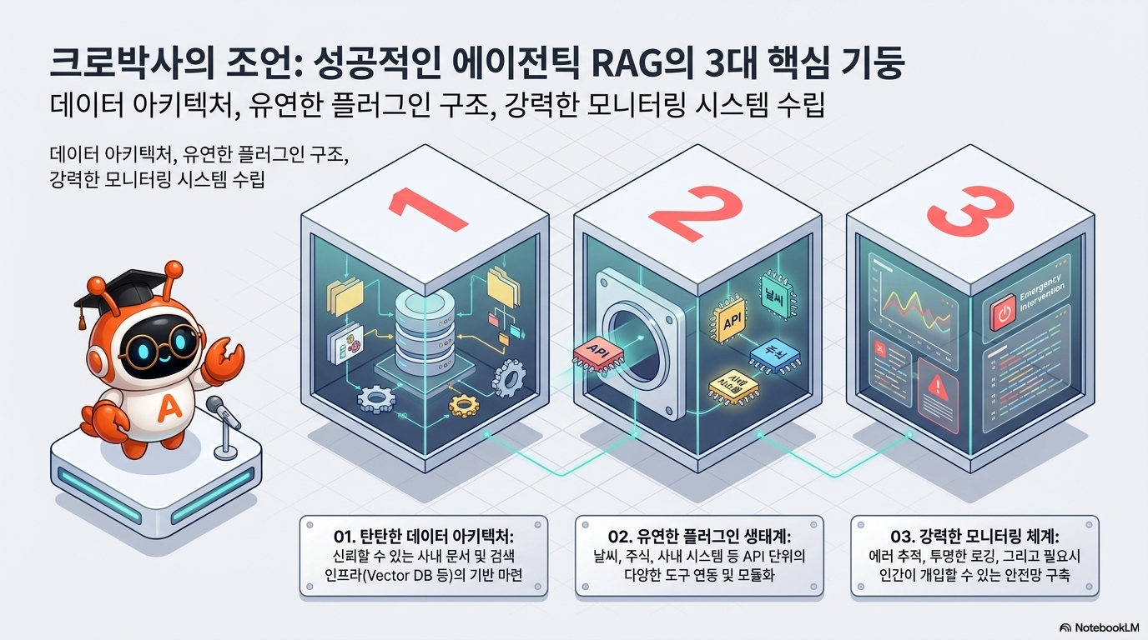
Notes:
이제 오늘 강의를 정리하며 저 크로박사가 강조하고 싶은 성공적인 에이전틱 알에이지 구축을 위한 세 가지 핵심 기둥을 말씀드리겠습니다 첫 번째는 정교한 데이터 설계입니다 아무리 뛰어난 추론 능력을 갖춘 인공지능이라도 기본이 되는 데이터와 하이브리드 검색 인덱스가 부실하면 좋은 결과를 낼 수 없습니다 두 번째는 확장 가능한 플러그인 인터페이스입니다 인공지능이 필요할 때 언제든 유용한 도구를 유연하게 꺼내 쓸 수 있도록 표준화된 인터페이스를 제공해야 합니다 마지막 세 번째는 트레이싱과 모니터링을 통한 완전한 추적 감시 체계입니다 시스템의 모든 움직임을 투명하게 관찰하고 개선할 수 있는 환경이 갖춰져야 실무 환경에서의 실패를 방지할 수 있습니다 이 세 가지 기둥이 조화롭게 맞물릴 때 비로소 우리는 비즈니스의 실질적인 문제를 해결하는 강력하고 강인한 에이전틱 시스템을 완성할 수 있을 것입니다

Slide 13
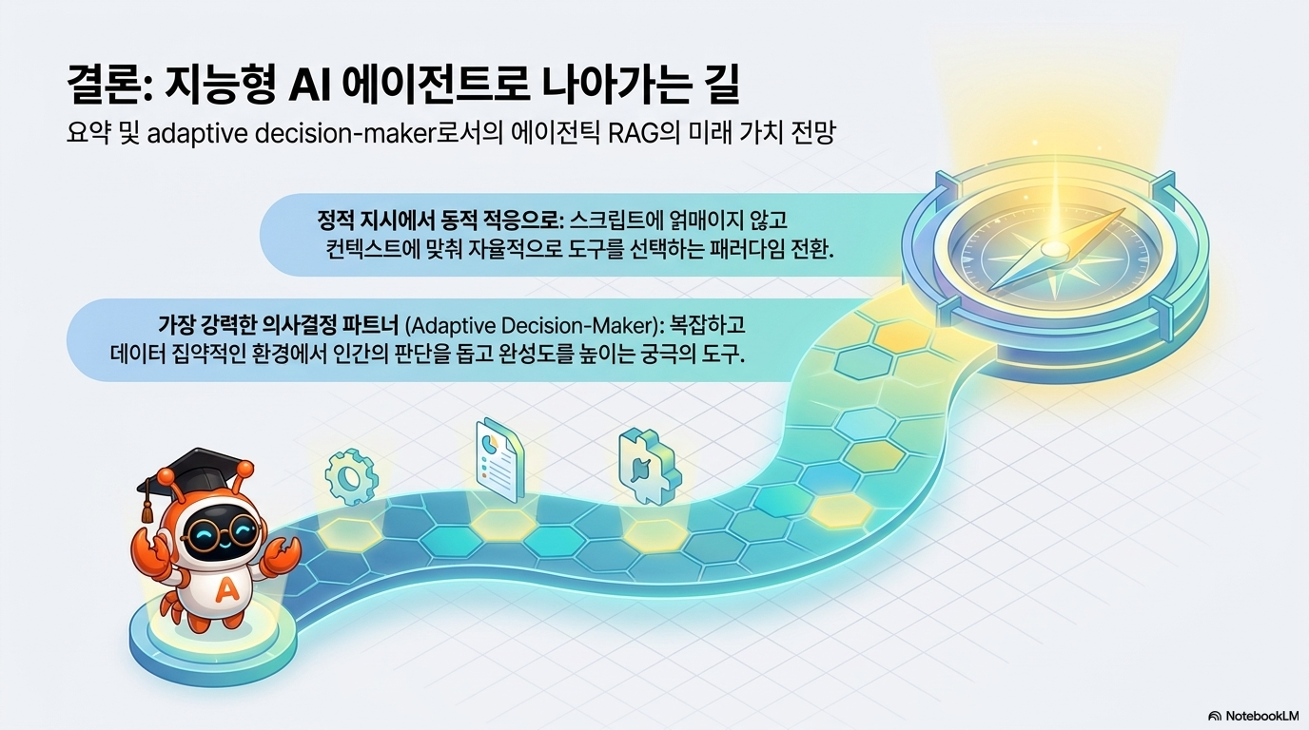
Notes:
오늘 우리는 단순한 답변 기계를 넘어 스스로 생각하고 행동하며 문제를 해결하는 에이전틱 알에이지의 세계를 함께 살펴보았습니다 기존 방식의 정적인 한계를 극복하고 자율적 추론과 유연한 도구 활용을 통해 복잡한 비즈니스 문제를 해결하는 이 기술은 인공지능의 진화 과정에서 매우 중요한 이정표가 될 것입니다 여러분은 이제 이 강력한 도구를 다룰 수 있는 지식을 얻게 되었습니다 하지만 기술의 힘이 커질수록 이를 윤리적 테두리 안에서 안전하게 사용하는 설계자의 지혜도 함께 필요하다는 점을 잊지 마십시오 오늘 배운 내용들을 바탕으로 여러분의 비즈니스 현장에 적합한 적응형 의사결정 모델을 고민해 보시기 바랍니다 인공지능 에이전트와 함께 만들어갈 더 스마트하고 효율적인 미래를 진심으로 응원하며 오늘 강의를 마치겠습니다 경청해 주셔서 감사합니다

